Slide 1

TRAVELFRAME HANOI — BẢN GIỚI THIỆU DỊCH VỤ 2026
Khám Phá Hà Nội Cùng Bạn Bản Địa,
Lưu Giữ Kỷ Niệm Qua Từng Khung Hình Điện Ảnh
Tour đi bộ riêng tư kết hợp cùng dịch vụ chụp ảnh nghệ thuật & quay video ngắn 4K Reels/TikTok dành riêng cho du khách.
✨ 100% Nhịp Đi Riêng Tư • ⚡ 24h Nhận Ảnh Xem Trước • 📍 Tuyến Phố Ẩn Giấu • ☕ Cà Phê Đặc Sản Trọn Gói

Slide 2
ĐIỂM KHÁC BIỆT CỐT LÕI
Tạm Biệt Những Buổi Chụp Gượng Gạo & Tour Ghép Vội Vã
TravelFrame giải quyết triệt để sự thỏa hiệp mà du khách thường gặp phải khi đến Hà Nội.
❌ Nỗi Thất Vọng Khi Đi Tour Thông Thường
• Tour Ghép Đông Đúc: Lịch trình cứng nhắc, dừng 15 phút vội vàng, bị ép vào các điểm bán đồ lưu niệm.
• Chụp Ảnh Gượng Gạo: Thợ ảnh studio lạ lẫm, bắt tạo dáng đơ cứng, không hiểu câu chuyện văn hóa Hà Nội.
• Vất Vả Tự Dựng Tripod: Tự xoay xở chân máy giữa ngõ phố đông người, dễ mất an toàn và bỏ lỡ khoảnh khắc.
• Chờ Ảnh Quá Lâu: Hàng tuần sau chuyến đi mới nhận được file ảnh gốc chưa qua chọn lọc và chỉnh màu.
✨ Trải Nghiệm Độc Bản Cùng TravelFrame
• Người Bạn Bản Địa Tri Thức: Host tiếng Anh lưu loát, am hiểu văn hóa ngõ phố, vừa kể chuyện vừa đồng hành.
• Khoảnh Khắc Tự Nhiên (Candid): Hướng dẫn tư thế nhẹ nhàng, thoải mái trò chuyện để bắt trọn nụ cười tự nhiên nhất.
• Thiết Bị Full-Frame Chuyên Nghiệp: Máy ảnh Sony/Canon ống kính chân dung xóa phông mịn màng và mic thu âm 4K.
• 24h Nhận Ảnh Sneak Peek: Nhận ngay 3-5 tấm ảnh hero xuất sắc nhất vào ngày hôm sau để đăng mạng xã hội ngay!

Slide 3
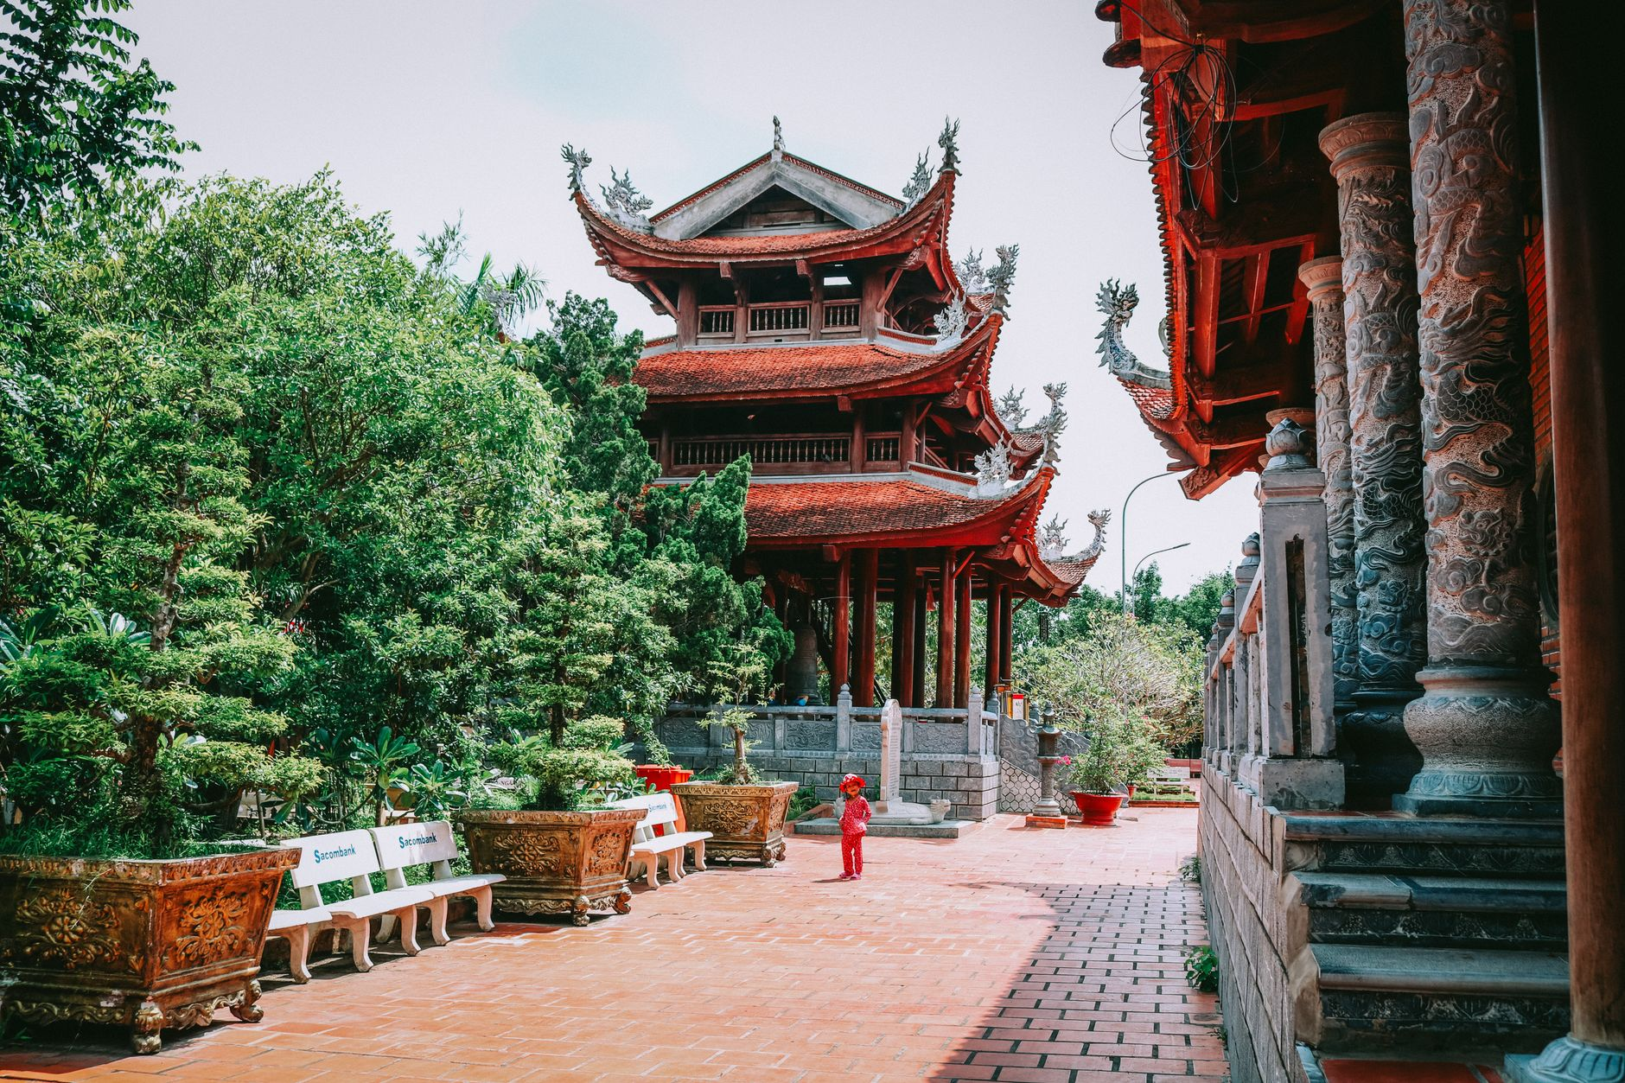
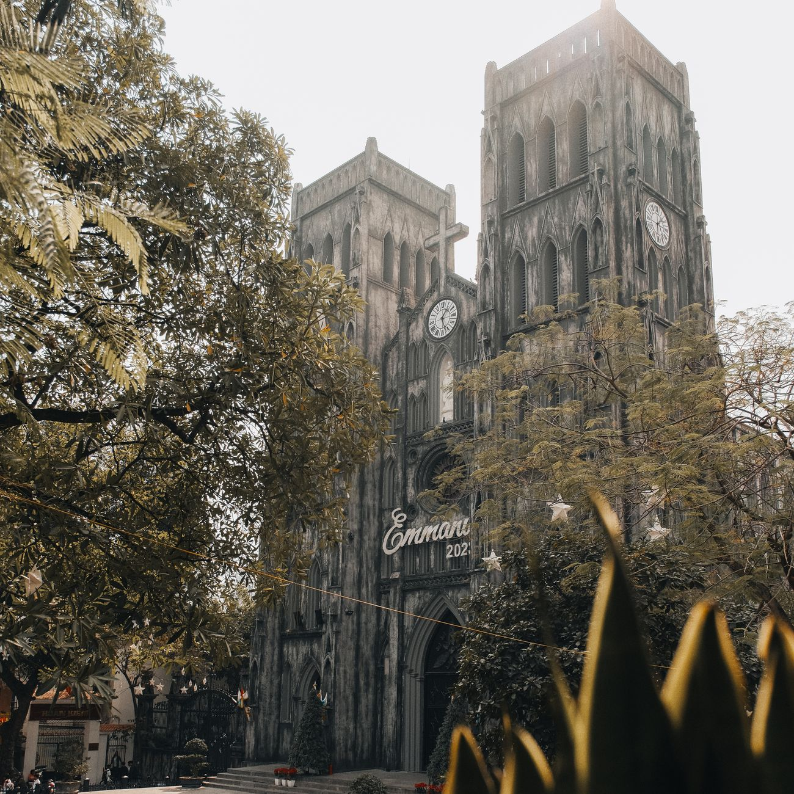
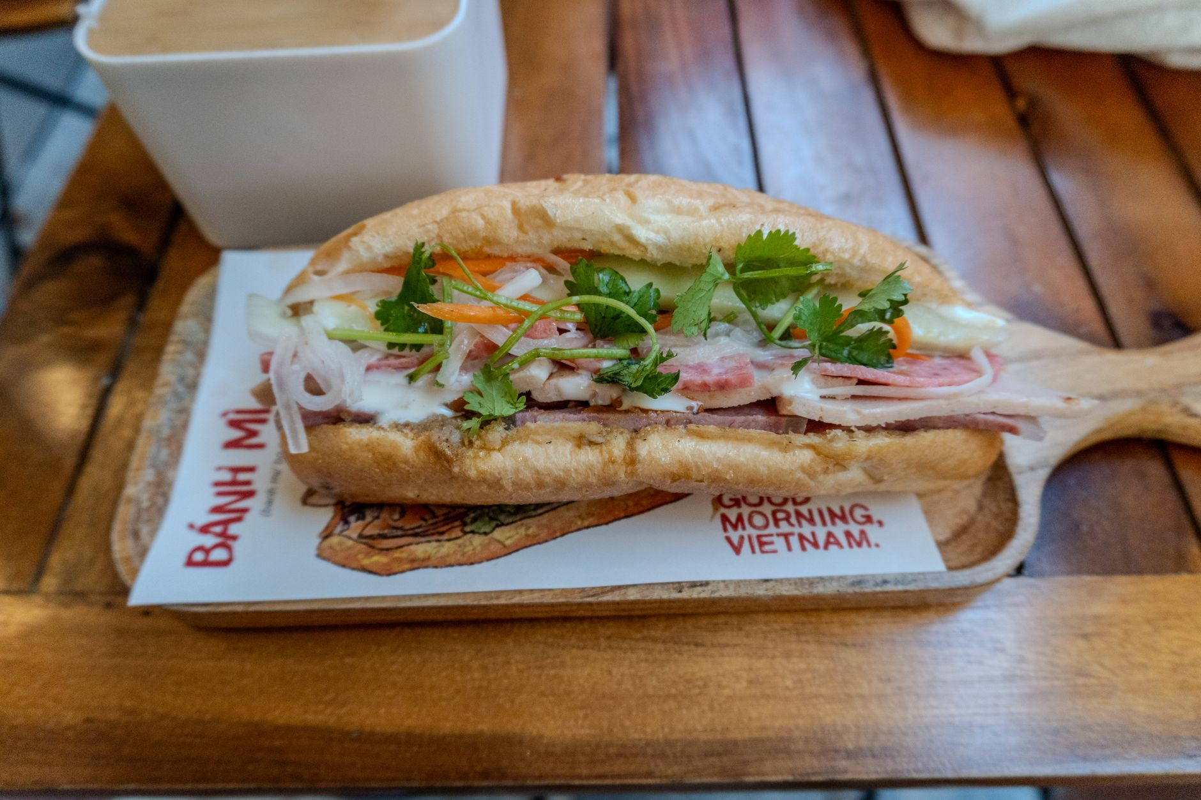
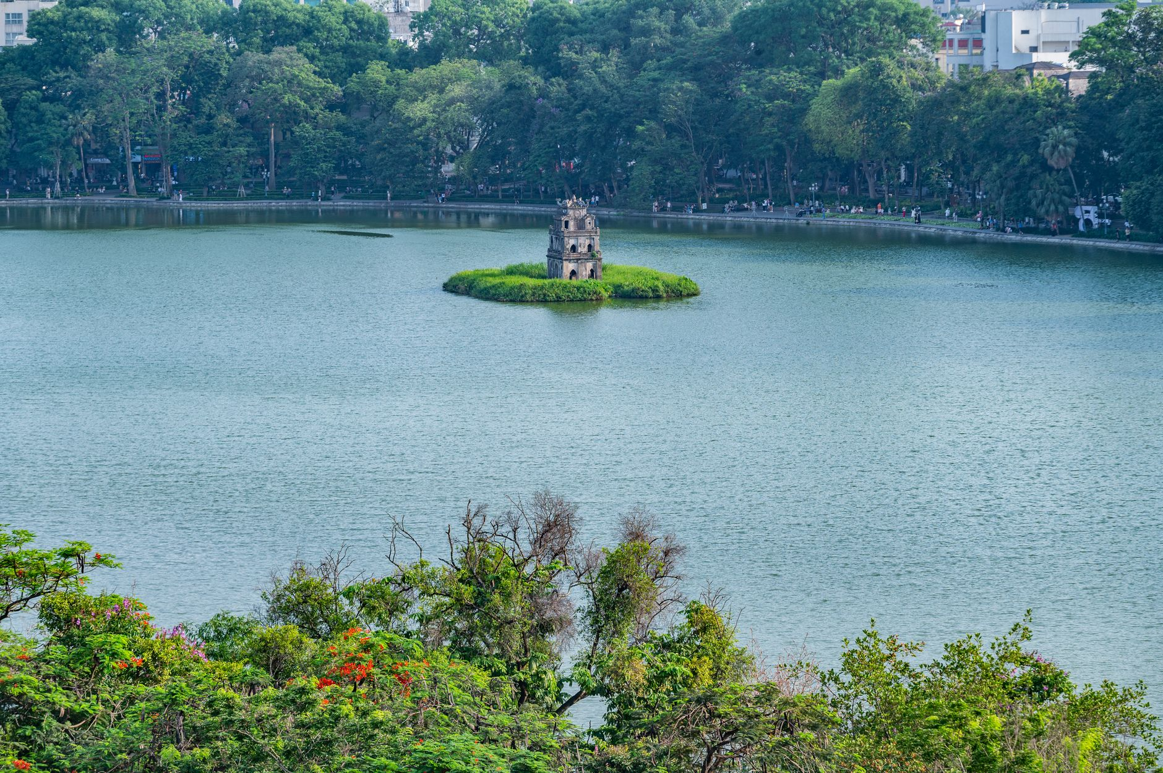
ĐỊNH HƯỚNG THẨM MỸ
Bốn Phong Cách Trải Nghiệm & Hình Ảnh Đặc Trưng
Du khách tự do lựa chọn 1 hoặc 2 phong cách yêu thích. TravelFrame sẽ tùy biến lịch trình riêng cho bạn.
🏛️ Heritage Hanoi
Mái ngói đền chùa cổ kính, bức tường rêu phong Văn Miếu, chiều sâu kiến trúc ngàn năm.
☕ Everyday Hanoi
Chợ truyền thống Đồng Xuân, ngõ cà phê trứng, Train Street an toàn, nhịp sống hè phố chân thật.
✨ Hanoi In Style
Khu phố Pháp thanh lịch, Nhà hát Lớn, Metropole, đại lộ rợp bóng cây Phan Đình Phùng.
🌙 Hanoi After Dark
Hoàng hôn trên cầu Long Biên, phố đêm Tạ Hiện, ánh đèn neon phản chiếu trên mặt hồ.

Slide 4
BẢNG GIÁ MINH BẠCH
Các Gói Trải Nghiệm Riêng Tư Trọn Gói (All-Inclusive)
Giá trọn gói cho cả nhóm riêng tư. Đã bao gồm Host/Nhiếp ảnh gia, vé tham quan, nước uống và chỉnh màu ảnh.
1. Dạo Phố Nhanh (The Quick Photo Walk)
⏱️ 2 - 2.5 Giờ (Nhóm 1 - 2 Khách)
1.950.000 VNĐ ($75 USD / Nhóm)
• 15+ Ảnh retouch nghệ thuật
• Toàn bộ ảnh gốc chất lượng cao
• 1 Ly cà phê đặc sản Hà Nội
• 1 Khu vực trọng tâm (Phố Cổ/Phố Pháp)
• Bàn giao ảnh trong 24 - 48h
⭐ LỰA CHỌN PHỔ BIẾN NHẤT
2. Hành Trình Câu Chuyện (Signature Story Tour)
⏱️ 4 - 4.5 Giờ (Nhóm 1 - 3 Khách)
4.150.000 VNĐ ($160 USD / Nhóm)
• 35+ Ảnh retouch cao cấp
• 1 Video Reel dọc 9:16 (45s) sẵn nhạc
• Thưởng thức ẩm thực & cà phê trứng
• Kết hợp 2 Moods thẩm mỹ tùy chọn
• ⚡ 24h Nhận Sneak Peek + 48h Gallery
3. Khám Phá Toàn Diện (Cultural Odyssey)
⏱️ 8 - 9 Giờ (Nhóm 2 - 6 Khách)
7.500.000 VNĐ ($290 USD / Nhóm)
• 60+ Ảnh hoàn thiện chuẩn tạp chí
• 1 Phim ngắn cinematic (60-90s)
• Xe hơi riêng đời mới trọn ngày
• Làng gốm Bát Tràng hoặc Làng hương
• Bữa trưa ẩm thực truyền thống

Slide 5
HỆ SINH THÁI TRUYỀN THÔNG
Mạng Lưới Kênh Mạng Xã Hội Của TravelFrame
Nơi du khách quốc tế tìm kiếm cảm hứng, cập nhật cẩm nang du lịch và đặt tour trải nghiệm tại Hà Nội.
📸 Instagram
@travelframe.vn
Kênh lõi phân phối video Reels & nhiếp ảnh nghệ thuật. Hơn 41.900+ views/tháng từ du khách quốc tế.
📘 Facebook Fanpage
TravelFrame Hanoi
Cổng kết nối cộng đồng, chia sẻ lịch trình du lịch, đánh giá của du khách và đặt tour trực tiếp.
🎵 TikTok
@travelframe.vn
Kênh video ngắn bắt trọn xu hướng ẩm thực ngõ nhỏ, cà phê đường tàu và góc check-in ít người biết.
🧵 Threads
@travelframe.vn
Chia sẻ mẹo du lịch thực tế, giải đáp nhanh các thắc mắc về thời tiết, di chuyển, giá cả cho khách.
🌐 Website & SEO Hub
travelframe.sidevn.com
Cẩm nang ẩm thực phố cổ, điểm chụp ảnh đẹp nhất, booking configurator và chính sách minh bạch.
🎬 YouTube Shorts
@TravelFrameVN
Thước phim 4K chất lượng điện ảnh, giới thiệu vẻ đẹp văn hóa và con người Hà Nội tới bạn bè quốc tế.

Slide 6
BẰNG CHỨNG THỰC TẾ & TESTIMONIALS
Content Win Của TravelFrame Là Bảo Chứng Cho Niềm Tin
Những video hữu ích đạt hàng chục ngàn lượt xem đi kèm phản hồi thực chất từ du khách quốc tế.
🎬 Content Win #1: Video '5 Tourist Scams You Need to Avoid in Hanoi' (14.900 views, 126 shares)
"Nhờ video này mà tụi mình tránh được taxi dù chặt chém và hàng rong ép giá ở Phố Cổ. Khi book tour cùng TravelFrame, Host Mike đưa đi ăn đúng những quán bún chả, bánh mì địa phương ngon nhất mà giá cực kỳ hạt dẻ!"
— Sarah & Liam (Du khách từ Melbourne, Úc)
🎬 Content Win #2: Video 'Hanoi Train Street 2026 Quick Guide' (4.400 views, Share rate 1,82%)
"Xem video hướng dẫn giờ tàu chạy của TravelFrame rồi book luôn tour buổi chiều. Được Host dẫn vào đúng quán cà phê view ban công tuyệt đẹp tầng 2, uống cà phê trứng ngắm tàu chạy an toàn mà không bị ai chèo kéo!"
— Jennifer K. (Solo Traveler từ California, Mỹ)
🎬 Content Win #3: Video 'POV: Secret Alleys & Coffee Culture' (7.300 views, 24 bình luận)
"Host dẫn tụi mình luồn qua những con ngõ nhỏ rêu phong mà du khách bình thường không bao giờ biết. Bộ ảnh và video Reel dọc 4K nhận được ngay sau 24h đẹp như cảnh trong phim điện ảnh!"
— Alex & Marcus (Travel Creators từ London, Anh)

Slide 7
QUY TRÌNH ĐẶT TOUR & CAM KẾT CHẤT LƯỢNG
Ba Bước Tinh Gọn Để Lưu Giữ Kỷ Niệm Cùng TravelFrame
Bước 1: Chọn Phong Cách
Lựa chọn ngày đi, số lượng khách và 1-2 Moods yêu thích (Heritage, Everyday, In Style, After Dark).
Bước 2: Tinh Chỉnh Cùng Host
Nhắn tin qua WhatsApp hoặc Instagram DM để xác nhận địa điểm đón tại khách sạn, khung giờ và yêu cầu riêng.
Bước 3: Tận Hưởng & Nhận Ảnh
Gặp gỡ Host tại khách sạn. Nhận 3-5 ảnh sneak peek trong 24h và trọn bộ gallery bảo mật trong 48h.
Sẵn Sàng Biến Chuyến Đi Hà Nội Của Bạn Thành Thước Phim Điện Ảnh?
Mỗi Host chỉ nhận tối đa 2 tour/ngày để đảm bảo chất lượng và sự chu đáo tối đa. Miễn phí hủy tour trước 48 giờ.
💬 WhatsApp Concierge: +84 (0) 904 888 644 • 📸 Instagram: @travelframe.vn • 🌐 Website: travelframe.sidevn.com

